Slide 3
Растительное молочко — ценный и популярный
в косметике активный ингредиент.
Обычно применяется в рецептурах в количестве
от 1,5%. Оно совмещает в себе активную масляную и водную фазы, образуя нежную эмульсию благодаря растительным фосфолипидам.
Мы предлагаем вам 100% растительного молочка
в фармацевтических ампулах —
для интенсивной заботы о коже.

Slide 4
Молочком называют любые средства с жидкой эмульсионной текстурой. Для очищения, реже — для ухода за кожей.
Натуральное растительное молочко добавляется
как один из активных ингредиентов
в лосьоны, кремы, шампуни и т.д.
Мы используем его в чистом виде в ампулах!
100% натуральный ежедневный уход за лицом

Slide 5
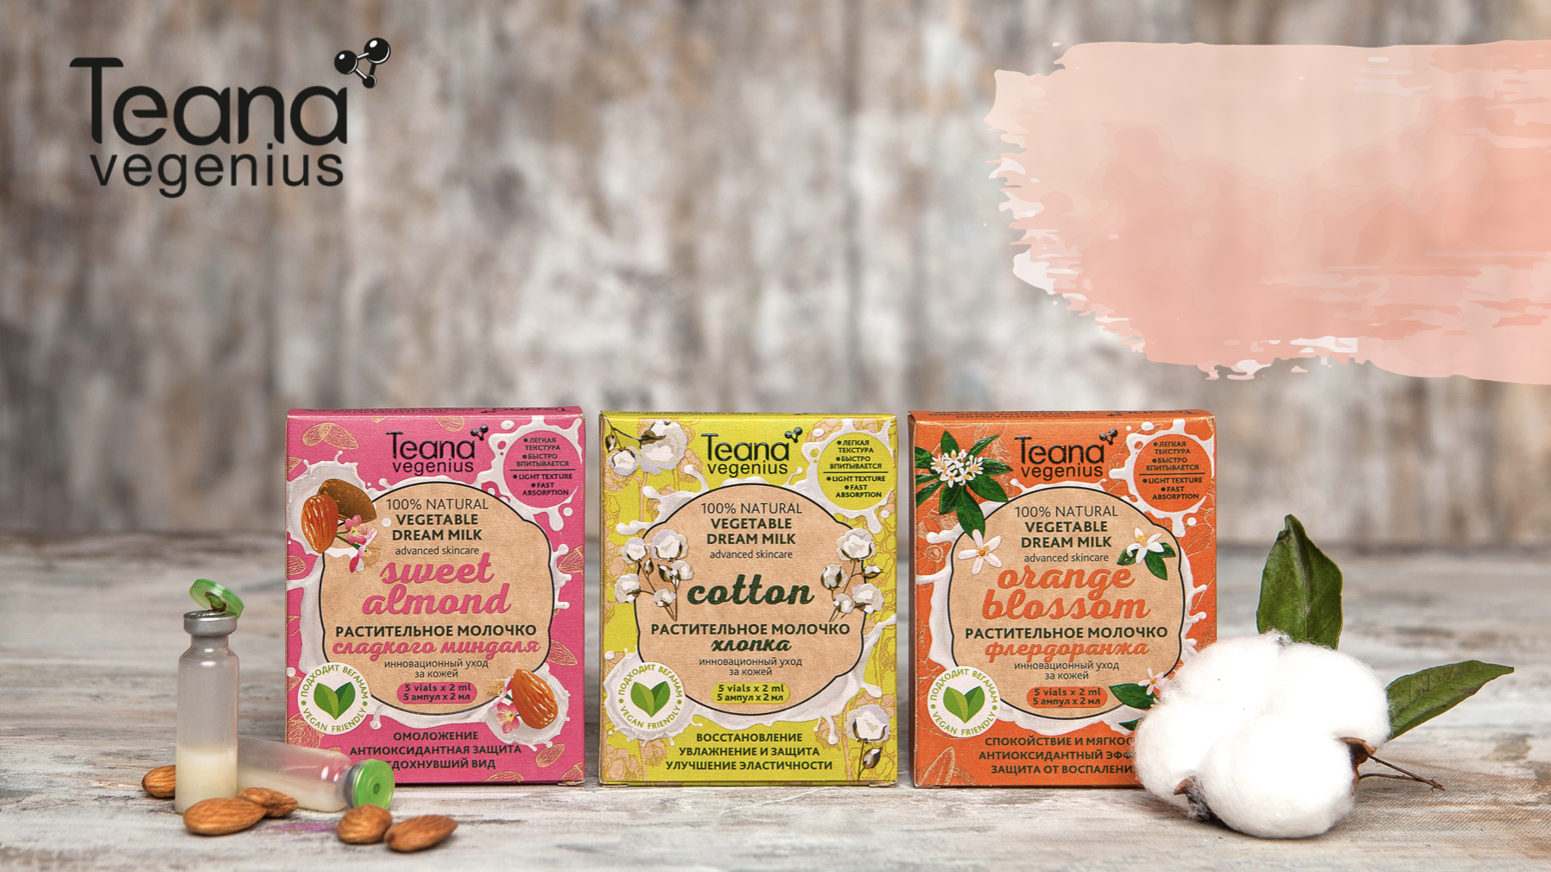
Легкая текстура
Быстро впитывается
Подходит веганам
Ампульный формат
Без консервантов
КОНКУРЕНТНЫЕ ПРЕИМУЩЕСТВА

Slide 6
Основная проблема натуральных кремов — их излишняя жирность.
Наше решение — легкое и невероятно приятное на коже молочко растений.
Без консервантов и добавок, в герметичной фармацевтической упаковке.
Молочко заменит в уходе крем, будучи при этом натуральным на все 100%.
А при добавлении 1-2 капель биоэссценции Vegenius — позволит самостоятельно регулировать плотность текстуры.
За последние два года число запросов “Молочко для лица” возросло на 13%
по данным Yandex Wordstat.
Число запросов “Натуральный крем для лица” — +27%.
Число запросов “Нежирный крем для лица” — +77%.

Slide 7
Спокойствие и мягкость
Антиоксидантный эффект
Защита от воспалений
Молочко флердоранжа (цветов апельсина) — сильный природный антиоксидант. Содержит гесперидин, защищающий клетки от окислительного стресса. Предупреждает преждевременное старение кожи.
Оказывает противовоспалительный эффект, успокаивая раздраженную и чувствительную кожу.
100% растительный состав: Aqua, Helianthus Annuus Seed Oil, Citrus Aurantium Dulcis Flower Extract, Lecithin, Polyglyceryl-3 Diisostearate, Glycerin, Glyceryl Stearate
Страна-производитель: Россия
РЦ: 450 руб.
БЦ: 253 руб.
Срок годности: 36 мес
Кол-во в коробке: 80 шт.

Slide 8
Восстановление
Увлажнение и защита
Улучшение эластичности
Молочко хлопка чрезвычайно богато жирными кислотами. Смягчает, восстанавливает и омолаживает кожу.
Защищает клетки от повреждения свободными радикалами. Глубоко увлажняет и улучшает эластичность.
100% растительный состав: Aqua, Gossypium Herbaceum Seed Oil, Lecithin, Polyglyceryl-3 Diisostearate, Glycerin, Glyceryl Stearate
Страна-производитель: Россия
РЦ: 450 руб.
БЦ: 253 руб.
Срок годности: 36 мес
Кол-во в коробке: 80 шт.

Slide 9
Омоложение
Антиоксидантная защита
Отдохнувший вид
Молочко сладкого миндаля насыщает кожу витаминами А и Е, обеспечивая мощную антиоксидантную защиту клеткам кожи и улучшая ее регенерацию.
Жирные кислоты смягчают и помогают вернуть свежесть “уставшей” и сухой коже, делая ее хорошо увлажненной и гладкой.
100% растительный состав: Aqua, Prunus Amygdalus Dulcis Oil, Lecithin, Polyglyceryl-3 Diisostearate, Glycerin, Glyceryl Stearate
Страна-производитель: Россия
РЦ: 450 руб.
БЦ: 253 руб.
Срок годности: 36 мес
Кол-во в коробке: 80 шт.

Slide 10
Как применять?
Молочко можно использовать как самостоятельный продукт для кожи лица, шеи и декольте, а также в сочетании с биоэссенциями Vegenius.
В зависимости от того, сколько капель биоэссенции вы добавите в порцию молочка — можно регулировать насыщенность текстуры, создавая полностью индивидуальное средство: от очень легкой текстуры (просто молочко) до плотного ночного крема (молочко + биоэссенция 50/50).
Одной ампулы хватает на 2-4 применения.
Открытую ампулу хранить в холодильнике 3 суток.

Slide 11
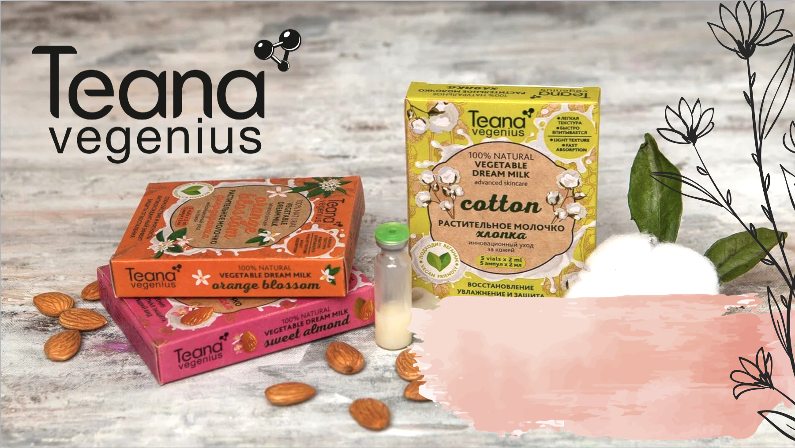
teana-team.ru | teana-labs.ru
sales@teana-labs.ru
8 800 775 36 91
+7 495 150 03 63

